Slide 1




Uso 2026.

Slide 2
INSTRUCCIONES GENERALES PARA EL REGISTRO Y CODIFICACIÓN DE LAS ATENCIONES Y ACTIVIDADES EN SALUD BUCAL.
1. Registro de la condición de paciente al ESTABLECIMIENTO
➢ Nuevo (N): Es la persona que por primera vez en su vida acude a solicitar atención de salud en el establecimiento de salud. ➢ Continuador (C): Es aquella persona que acude a atenderse en el establecimiento por segunda vez o más veces en el año.
➢ Reingreso (R): Es la persona que acude por primera vez en el año al establecimiento, pero ya ha sido atendida en el establecimiento de salud en años anteriores.
2. Registro de la condición de paciente al SERVICIO
➢ Nuevo (N): Es la persona que por primera vez en su vida acude a solicitar atención de salud en el servicio.
➢ Continuador (C): Es aquella persona que acude a atenderse en el servicio por segunda vez o más veces en el año
➢ Reingreso (R): Es la persona que acude por primera vez en el año al servicio, pero ya ha sido atendida en años anteriores

Slide 3
1. EVALUACIÓN ORAL COMPLETA (CÓDIGO D0150)
Realizado por un cirujano dentista general y/o especialista al momento de evaluar a un paciente de manera integral. Esto se aplica a pacientes nuevos, reingresantes y/o continuadores, que han tenido un cambio significativo en las condiciones de salud u otras circunstancias, o que han estado ausentes del tratamiento activo
2. CONSULTA ESTOMATOLÓGICA NO ESPECIALIZADA (D0140)
valuación limitada a un problema, queja específica o circunstancial de salud bucal, y/o debido a urgencias estomatológicas como traumatismos dentales, infecciones agudas entre otros, es realizada por cirujano dentista general,
3. CONSULTA ESTOMATOLÓGICA ESPECIALIZADA (D0160)
valuación detallada y extensa centrada en un problema de salud bucal, es realizada por un cirujano dentista especialista, la cual implica modalidades cognitivas y de diagnóstico extensas para desarrollar un plan de tratamiento dirigido al diagnóstico específico.

Slide 4
u160
PERSONA SANA PARA SALUD BUCAL (CÓDIGO Z0120)
Se considera a toda persona que no presenta antecedentes de enfermedades, trastornos, malformaciones, anomalías congénitas o lesiones en el sistema estomatognático.
u510
ALTA BÁSICA ODONTOLÓGICA (CÓDIGO Z0128)
El Alta básica odontológica es aquella condición que se otorga a todo usuario de salud que se encuentre libre de foco séptico en la cavidad bucal.

Slide 5
Cambios notables
REGISTRO DE LA PRIMERA SESIÓN DE PROCEDIMIENTOS PREVENTIVOS
Ejemplo de un PACIENTE SANO y uno que NO PRESENTA ENFERMEDADES DEL SISTEMA ESTOMATOGNÁTICO.
Se considera a todo paciente que no presenta antecedentes de enfermedades, transtornos, malformaciones congénitas o lesiones en el sistema estomatognatico.

Slide 6
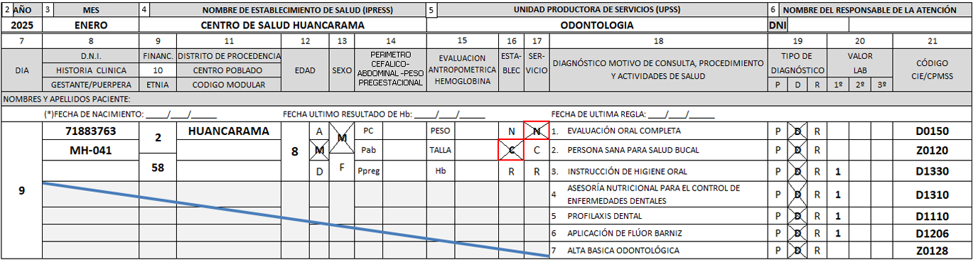

Cambios notables
Ejemplo: de persona sana…
u160
u510
z0120
Z0128
Persona sana para salud bucal
Alta básica odontológica
Persona sana para salud bucal
Alta básica odontológica

Slide 7
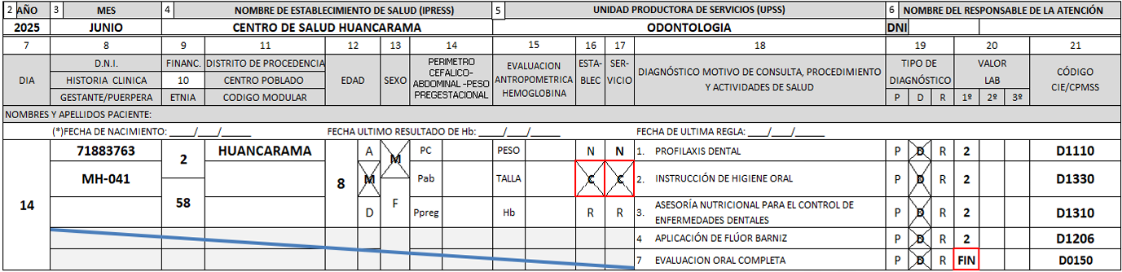
Cambios notables
Segunda sesión.
Lo que antes se consideraba la evaluación oral completa (D0150) solo a pacientes nuevos, ahora también se considerara A CONTINUADORES para el termino de atención con valor lab FIN.
D0120
D0150
CON LAB FIN
"FIN" (el registro de esta sigla determina la culminación del plan de tratamiento)

Slide 8
Ejemplo si presenta enfermedades del sistema estomatognático.

Slide 9
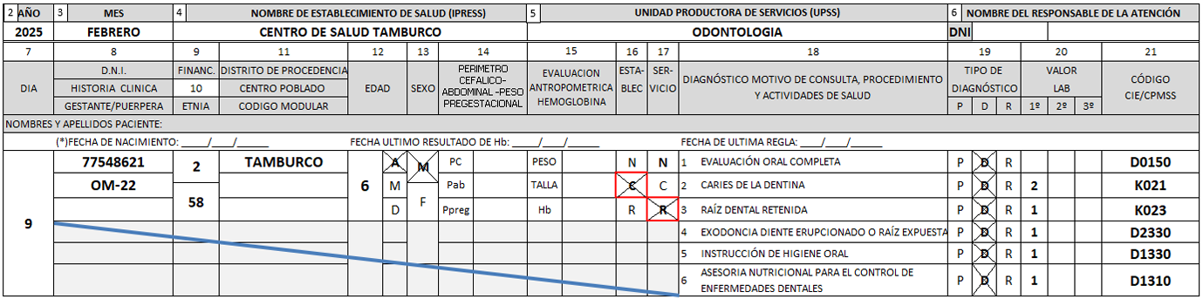
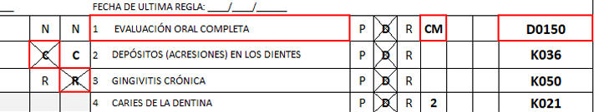
z0120
Ejemplo si presenta enfermedades del sistema estomatognático.
Persona sana para salud bucal
SE REGISTRAN TODAS LAS OBSERVACIONES QUE SE ENCUENTRAN.
Para el caso de los pacientes que presenten comorbilidad, se agregara como valor lab *CM* en la evaluación oral completa.

Slide 10
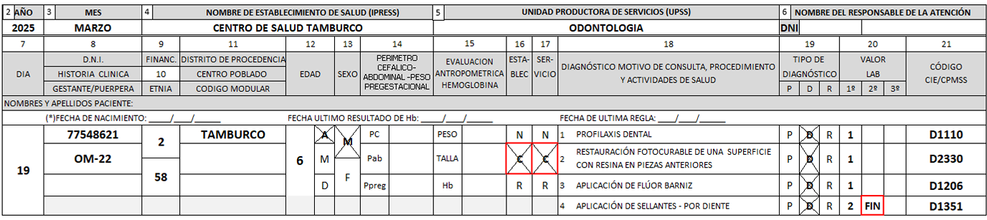
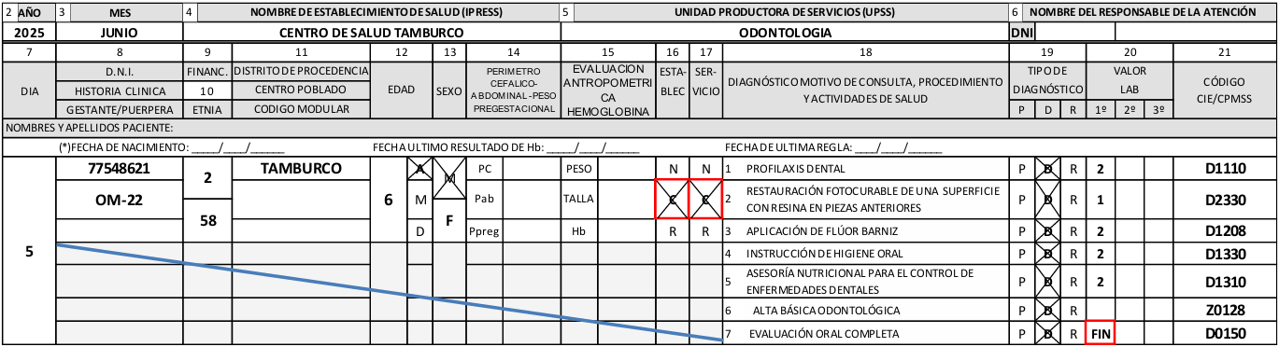
En la siguiente sesión se registran los procedimientos realizados según el plan de tratamiento integral establecido para el paciente.
En la siguiente sesión:

Slide 11
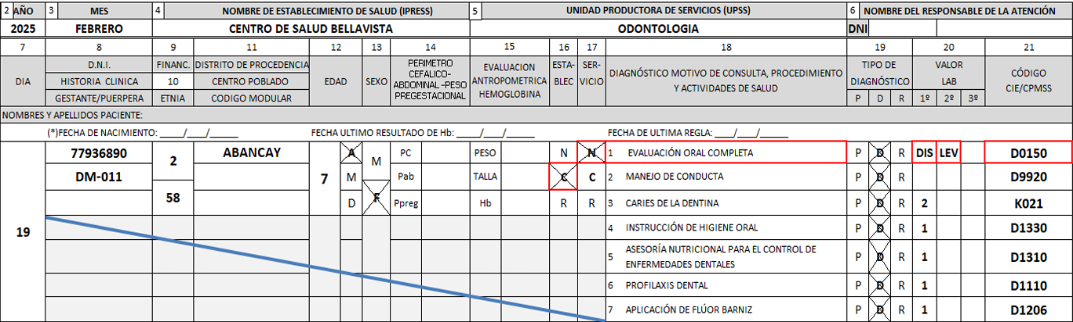
CUANDO CUENTA CON CERTIFICADO DE DISCAPACIDAD O CARNÉT DE CONADIS:
En el primer recuadro del Valor LAB se registran las siglas "DIS", en el segundo recuadro del Valor LAB se registran las siglas "LEV" "MOD" o "SEV" de acuerdo al grado que señale el carnet o certificado.
EN EL CASO DE: al USUARIO se le identifica la condición de discapacidad, pero no cuenta con certificado o carnet solo se considerara como único valor lab *DIS*
DIS

Slide 12
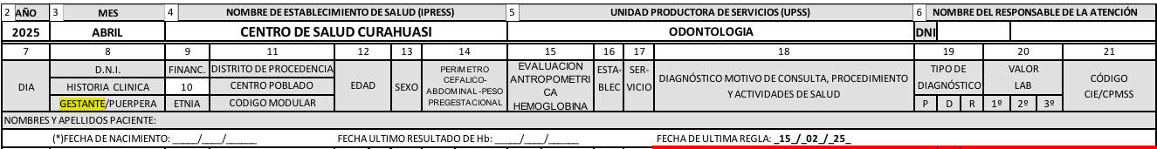

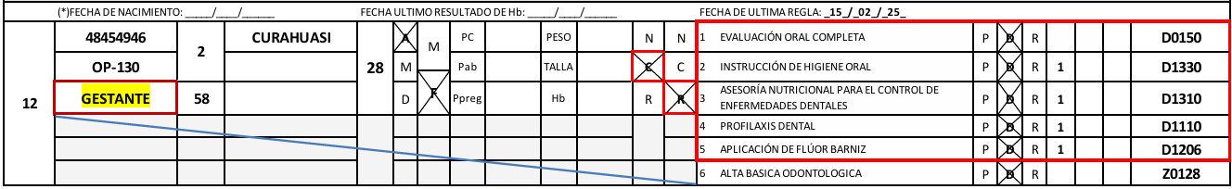

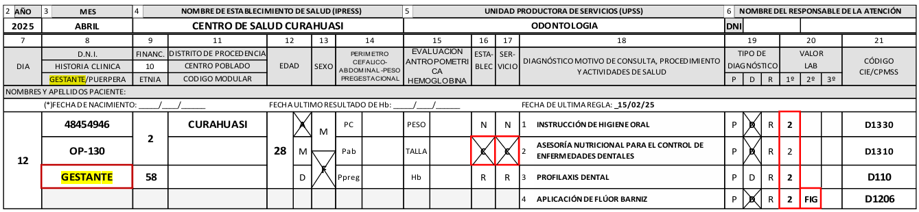
EN EL CASO DE GESTANTES: primera y segunda sesión.
Fecha de ultima regla.
SEGUNDA SESION.
VALOR LAB correspondiente al último procedimiento ejecutado, se registra "FIG"

Slide 13
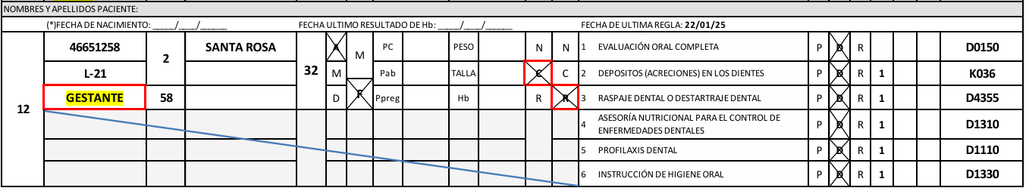
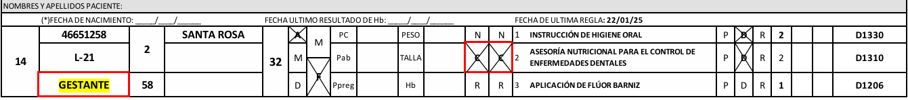
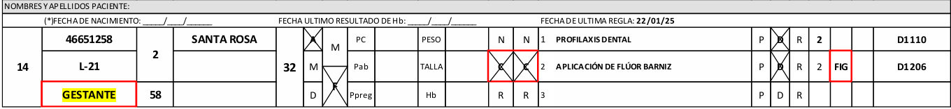
B) Registro de la entrega del paquete de atención odontológica a la gestante cuando SI PRESENTA ENFERMEDADES DEL SISTEMA ESTOMATOGNÁTICO
PRIMERA SESION
SEGUNDA SESION
TERCERA SESION

Slide 14
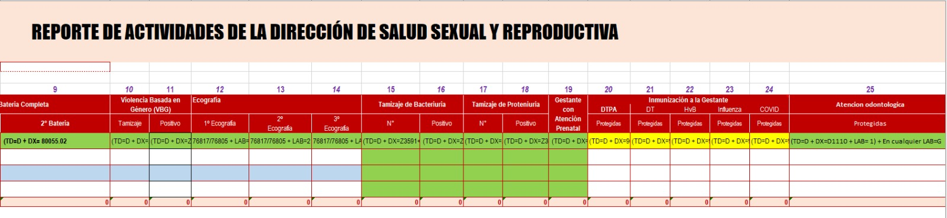
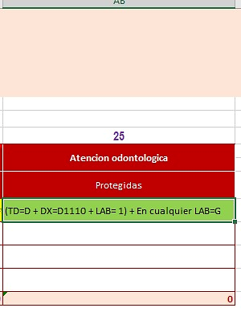
Sintaxis materno.

Slide 15
GRACIAS…!

